Slide 1
BÁO CÁO
NGHIÊN CỨU KHOA HỌC
NGHIÊN CỨU ỨNG DỤNG
MÃ QR CODE ĐỂ ĐIỂM DANH SINH VIÊN
(Phục vụ nghiên quản lý sinh viên)
Báo cáo viên: ThS. Ngô Hùng Long

Slide 2
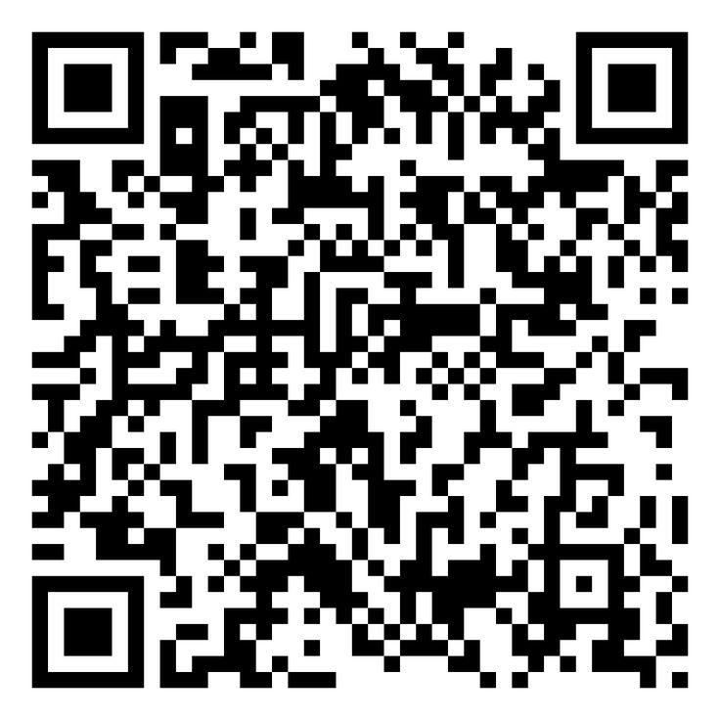
Mã QRcode là gì?
Mã QR (mã phản hồi nhanh) là một mã vạch ma trận (hay mã vạch hai chiều) được phát triển bởi công ty Denso Wave (Nhật Bản) vào năm 1994. Chữ "QR" xuất phát từ "Quick Response", trong tiếng Anh có nghĩa là đáp ứng nhanh hay xử lí nhanh, vì người tạo ra nó có ý định cho phép mã được giải mã ở tốc độ cao. Các mã QR được sử dụng phổ biến nhất ở Nhật Bản, Trung Quốc, và hiện là loại mã hai chiều thông dụng nhất ở Nhật Bản.
Mặc dù lúc đầu mã QR được dùng để theo dõi các bộ phận trong sản xuất xe hơi, hiện nay nó được dùng trong quản lý kiểm kê ở nhiều ngành khác nhau. Gần đây hơn, phần mềm đọc mã QR đã được cài vào điện thoại di động có gắn camera (camera phone) ở Nhật. Điều này đưa đến các ứng dụng mới và đa dạng hướng về người tiêu dùng, nhằm làm nhẹ nhàng việc nhập dữ liệu vào điện thoại di động, vốn không hấp dẫn mấy. Mã QR cũng được thêm vào danh thiếp, làm đơn giản đi rất nhiều việc nhập dữ kiện cá nhân của người mới quen vào sổ địa chỉ trên điện thoại di động.

Slide 3
Người dùng có chương trình thu tín hiệu (capture program) và máy tính có giao diện RS-232C có thể dùng máy quét ảnh (scanner) để thu dữ liệu.
Tiêu chuẩn Nhật Bản cho các mã QR, JIS X 0510, được công bố vào tháng 1 năm 1999, và Tiêu chuẩn Quốc tế ISO tương ứng, ISO/IEC18004, được chấp thuận vào tháng 6 năm 2000.
1.1 Lịch sử
Hệ thống mã QR được Denso Wave phát minh năm 1994. Mục đích chính là theo dõi xe cộ trong quá trình sản xuất. Nó được thiết kế để cho phép quét các bộ phận với tốc độ cao.[1] Mặc dù những ứng dụng ban đầu chỉ để theo dõi các bộ phận của xe, nhưng hiện nay mã QR được ứng dụng trong nhiều ngữ cảnh khác nhau bao gồm cả các ứng dụng theo dõi thương mại và ứng dụng hướng tới sự tiện lợi cho những người sử dụng điện thoại di động. Mã QR có thể được sử dụng để hiển thị chữ cho người sử dụng, để thêm danh thiếp vCard vào thiết bị của người sử dụng, để mở URI, để viết e-mail hay tin nhắn, thậm chí thanh toán điện tử một cách nhanh chóng, đặc biệt ở Trung Quốc khi hầu như mọi người đều sử dụng thanh toán qua QR[2]. Người sử dụng có thể tạo và in mã QR của riêng họ cho những người khác quét và sử dụng để ghé thăm một trong các trang phải trả tiền và miễn phí thông qua mã QR. Nó hiện trở thành một trong những kiểu sử dụng nhiều nhất trong nhóm mã vạch hai chiều.
Khoa học Máy tính

Slide 4
Khả năng Lưu trữ
Thống kê là những dữ kiện hay dữ liệu, xuất hiện dưới dạng số(numerical) hoặc không phải dạng số (nonnumerical), được tổ chức và tóm tắt, để cung cấp thông tin hữu ích và dễ tiếp cận cho một chủ đề cụ thế nào đó.
Khả năng lưu trữ dữ liệu mã QR
Số đơn thuần | Tối đa 7.089 ký tự
Số và chữ cái | Tối đa 4.296 ký tự
Số nhị phân (8 bit) | Tối đa 2.953 byte
Kanji/Kana | Tối đa 1.817 ký tự
Thống kê là khoa học về tổ chức và tóm tắt thông tin dạng số hoặc không phải dạng số.

Slide 5
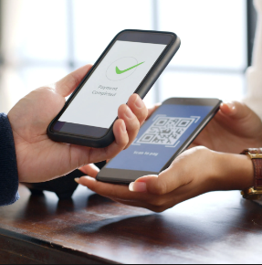
Khả năng ứng dụng
Hệ thống mã QR được phát triển một phần do sự phát triển của điện thoại thông minh do tất cả các điện thoại thông minh đều được tích hợp camera thay cho các máy quét ảnh thời kỳ đầu. Cũng vì lý do đó mã QR được ứng dụng trong hầu hết các lĩnh vực mà điện thoại thông mình có mặt như: Xác thực bảo mật, thay vì gõ những dòng nội dung hàng trăm ký tự cực kỳ dễ gây nhầm lẫn thì người dùng chỉ cần quét mã, mã QR cũng được sử dụng tại các địa điểm công cộng như để nhận thông tin hướng dẫn, thông tin địa điểm. Ngày nay các ứng dụng thanh toán ngân hàng đều sử dụng mã quét này, từ siêu thị, đến hàng rau quả, trả tiền thuê xe công nghệ, cho đến địa chỉ ví điện tử blockchain…

Slide 6
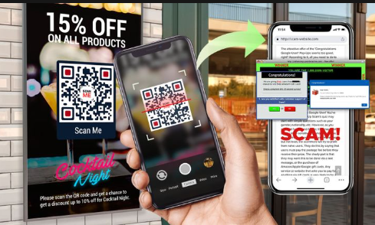
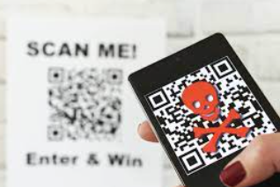
Nguy cơ rủi ro
Mã QR bản chất là hình ảnh, tuy nhìn rất phức tạp xong việc tạo ra lại vô cùng đơn giản, ai cũng có thể tạo được với các công cụ miễn phí. Chính điều đó nên kẻ gian có thể giả mạo ví dụ thay đổi mã thanh toán của cửa hàng mà cửa hàng không biết dẫn đến khách chuyển nhầm tiền vào tài khoản kẻ cắp. Các mã QR công cộng cũng dễ bị thay đổi bởi kẻ gian ví dụ thay vì trỏ đến các nguồn thông tin chính thống thì lại trỏ đến các trang web lừa đảo.

Slide 7
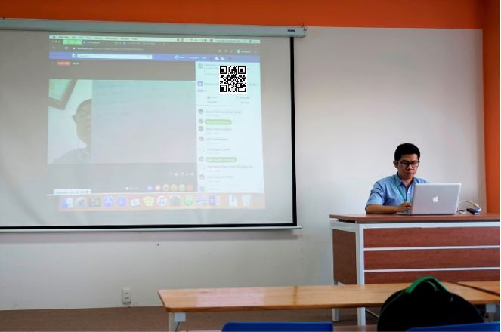
Nghiên cứu ứng dụng mã QR code để điểm danh sinh viên?
Ngày nay, sinh viên đã có 100% điện thoại thông minh và mã QR trở nên phổ biến. Chúng ta có thể sử dụng mã này cho công việc điểm danh. Có một số cách thực hiện như sau:
2.1 Sử dụng Google Form
Trong trường hợp này: Giáo viên có thể trình chiếu một mã QR chứa liên kết đến một link thu thập dữ liệu. Để đơn giản và khá hiệu quả thì có thể dùng google form. Thông tin mã sinh viên sẽ được thu thập gồm mã sinh viên và thời gian đã khai báo.

Slide 8
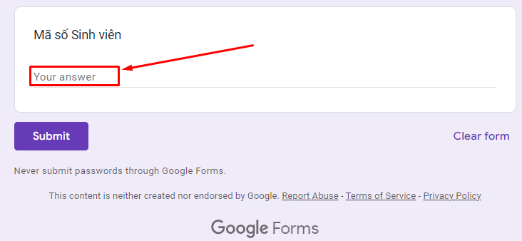
Ví dụ Google form

Slide 9
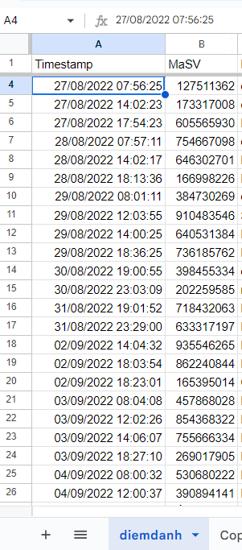
Sinh viên có thể nhập mã số và thông tin được thu thập gồm thời gian khai báo và mã số sinh viên.

Slide 10
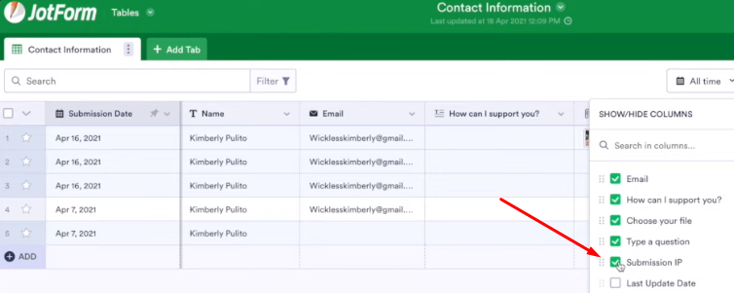
Hạn chế: phương pháp này nhanh đơn giản ai cũng làm được tuy nhiên sẽ có tình trạng sinh viên quét mã hộ bạn. Để khắc phục điều này đơn giản là chúng ta đếm tổng kết quả phát sinh và dễ dàng tìm ra được mã sinh viên không hợp lệ. Có thể nói rõ điều này trước cho sinh viên biết để tránh vi phạm. Cũng có thể sử dụng bổ sung bằng cách buộc up lên hình ảnh của sinh viên bằng trường file upload.
2.2 Sử dụng Form có thu thập địa chỉ IP

Slide 11
Thảo luận:
Thực tế khi áp dụng phương pháp này thì việc điểm danh một lớp học đông học sinh sẽ diễn ra dưới 1 phút. Thậm chí giáo viên không cần quan tâm đến việc điểm danh, bởi sinh viên tự nhìn thấy mã và tự có trách nhiệm điểm danh, ai muộn thì bị thiệt.
Cách này cũng không hạn chế số lần điểm danh, ví dụ cuối buổi yêu cầu sinh viên quét mã lại lần nữa, nếu về sớm cũng phải quét để tính tổng thời gian trên lớp.
Xin mời các thầy cô đặt câu hỏi thảo luận.
Xin cảm ơn!

